Slide 1
Магазин одежды Elite Clothes
Создатели: Смирнов Артем
Козлов Степан

Slide 2
Введение
Наш сайт мы создавали для будущего бизнеса по продаже одежды. Мы очень старались и вложили в этот сайт свою душу.

Slide 3
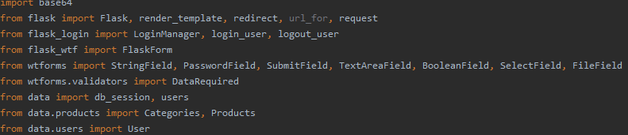




Технологии:
Классы:

Slide 4
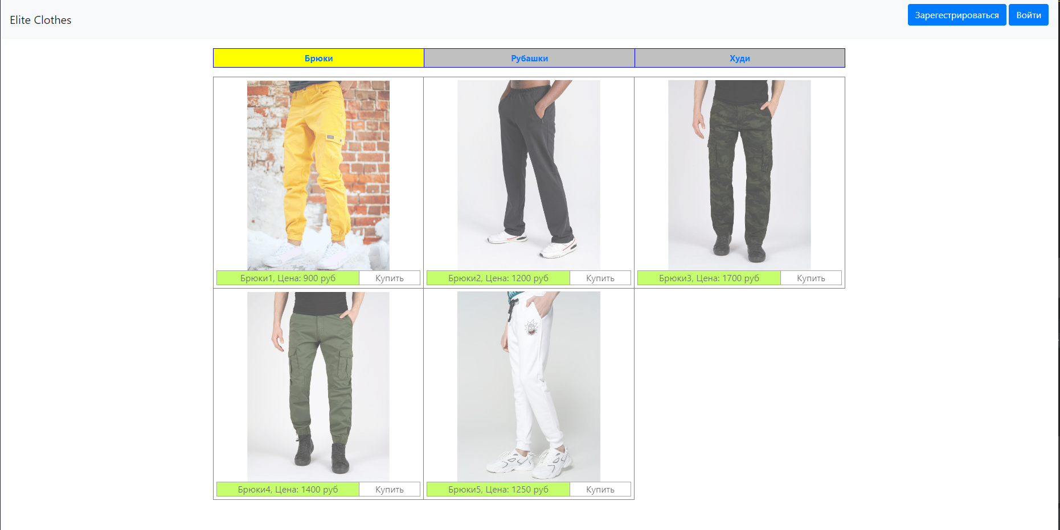
Внешний вид сайта

Slide 5
Итог:
Была проделана большая работа над созданием сайта, в следствии
Чего наша команда получила огромный опыт.
Получился красивый сайт, но он имеет множество перспектив к развитию и доработке:
1.Нужно добавить возможность удалять и редактировать товар.
2.Нужно добавить подробное описание товара.
3.Улучшить возможности корзины.

